Slide 1
Тема урока:
Стилистика.
Функциональные стили речи.

Slide 2
Цели и задачи урока:
- закрепить ЗУН по определению стилей речи;
- учиться находить в текстах элементы, указывающие на стиль; - определять средства речи; - самостоятельно делать выводы и аргументировать свои ответы;
- развивать умения пользоваться общественно-политической лексикой, средствами публицистического стиля, эмоционального воздействия на слушателя, читателя;
- закрепление навыков правописания;
- воспитание общечеловеческих ценностей (при помощи восприятия текстов нравственного характера).

Slide 3
Скажи мне – и я забуду;
Покажи мне – и я запомню;
Дай сделать – и я пойму.
Китайская притча

Slide 4
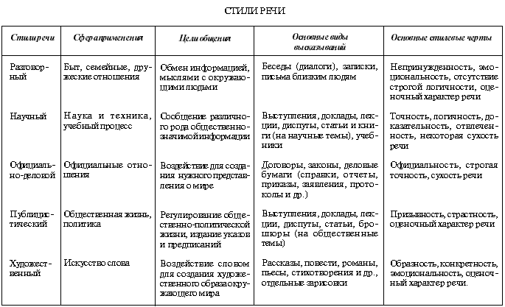

Slide 5
Обратимся к тексту №1.
Задание: определить, к какому стилю речи относится данный текст, поставить ударение в слове каталог.
В целях ознакомления с ассортиментом выпускаемой вами продукции просим направить нам каталоги женской обуви с указанием размера отпускных цен.
Директор И.В. Иванов

Slide 6
Текст №2
Задание: определить стиль текста, расставить знаки препинания.
Реформа орфографии 1918 года приблизила письмо к живой речи (т.е. отменила целый ряд традиционных а не фонетических орфограмм). Приближение орфографии к живой речи обычно вызывает и движение в другом направлении стремление сблизить произношение с орфографией…
Однако влияние письма контролировалось развитием внутренних фонетических тенденций. Только те орфографические особенности оказали сильное влияние на литературное произношение которые помогали развиваться русской фонетической системе или способствовали устранению фразеологизмов в этой системе…
При этом надо подчеркнуть что во-первых эти особенности были известны и в конце XIX в. и что во-вторых их и сейчас нельзя считать полностью победившими в современном русском литературном произношении. С ними конкурируют старые литературные нормы.
(Цитируется по книге: Фонетика современного русского литературного языка. –
М., 1968.С 16-17)

Slide 7
Проверь себя!
Реформа орфографии 1918 года приблизила письмо к живой речи (т.е. отменила целый ряд традиционных, а не фонетических орфограмм). Приближение орфографии к живой речи обычно вызывает и движение в другом направлении: стремление сблизить произношение с орфографией…
Однако влияние письма контролировалось развитием внутренних фонетических тенденций. Только те орфографические особенности оказали сильное влияние на литературное произношение, которые помогали развиваться русской фонетической системе или способствовали устранению фразеологизмов в этой системе…
При этом надо подчеркнуть, что, во-первых, эти особенности были известны и в конце XIX в. и что, во-вторых, их и сейчас нельзя считать полностью победившими в современном русском литературном произношении. С ними конкурируют старые литературные нормы.
(Цитируется по книге: Фонетика современного русского литературного языка. –
М., 1968. с. 16-17)

Slide 8
Текст №3.
Задание: определить стиль текста, найти и выписать средства выразительной речи.
Утро. Выглядываю в кусочек окна, не запушённый морозом, и не узнаю леса. Какое великолепие и спокойствие!
Над глубокими, свежими снегами, завалившими чащи елей, синее, огромное и удивительно нежное небо. Такие яркие, радостные краски бывают у нас только по утрам в афанасьевские морозы. И особенно хороши они сегодня, над свежим снегом и зелёным бором. Солнце ещё за лесом, просека в голубой тени. В колеях санного следа, смелым и чётким полукругом прорезанного от дороги к дому, тень совершенно синяя. А на вершинах сосен, на их пышных зелёных венцах, уже играет золотистый солнечный свет. И сосны, как хоругви, замерли под глубоким небом.
(И.А. Бунин)

Slide 9
Словарная работа:
хоругвь(и), ж.р.
1. В старину: войсковое знамя.
2. Принадлежность церковных шествий – укреплённое на длинном древке большое полотнище с изображением святых.

Slide 10
Признаки публицистического стиля
Что общего у публицистического стиля с художественным?
Какие жанры публицистического стиля вы знаете?

Slide 11
Речи адвока-тов
Выступления в печати
Статья
Портретный очерк
Репор
таж
Орато-
ров
Заметка
Фелье
тон
Эссе
Путевой очерк
Интервью
К жанрам публицистического стиля можно отнести:

Slide 12
Словарная работа
Беллетристика – повествовательная художественная литература.
Беллетрист – автор повествовательного произведения

Slide 13
5. Выделите слова, относящиеся к публицистическому стилю.
Ассортимент, благоуханный, взоры, бездуховность, демократический, популистский, колея, беспрецедентный, интервью, эксклюзив, приоритетный, кулуары власти, безнравственность, пирушка, амперметр, экстремальный, политикан, реформатор, экономические рычаги, головомойка, рейтинг.

Slide 14
6. Подчеркните названия жанров публицистики.
Элегия, баллада, роман, очерк, трагедия, сонет, рассказ, фельетон, эпиграмма, новелла, повесть, поэма, интервью, ода, басня, комедия, эссе, статья, сатира.

Slide 15
7. В приведенном списке тем сделайте пометку на полях, выявив лишь те проблемы, которые являются предметом обсуждения в публицистической литературе.
Построение сложноподчиненных предложений;
проблемы, связанные с техногенными катастрофами;
выборы президента;
решение линейных уравнений;
соединение химических элементов;
работа администрации района;
рейтинг исполнителей современной музыки;
использование акваланга для проведения ремонтных работ под водой;
литературоведческий анализ текста.

